Slide 1
Transistör bağlantı şekilleri (ortak bazlı ve emiterli devre)
NET 115- Temel Elektronik
Öğr. Gör. Nuri Furkan koçak

Slide 2
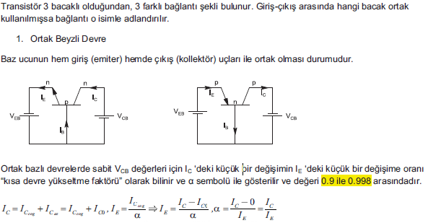
Transistör bağlantı şekilleri (ortak bazlı devre)

Slide 3
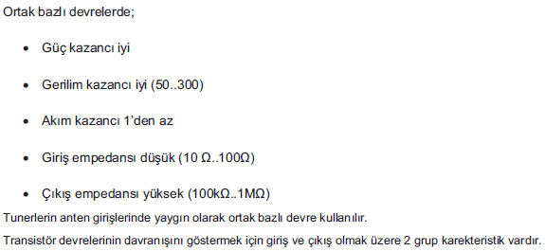
Transistör bağlantı şekilleri (ortak bazlı devre)

Slide 4
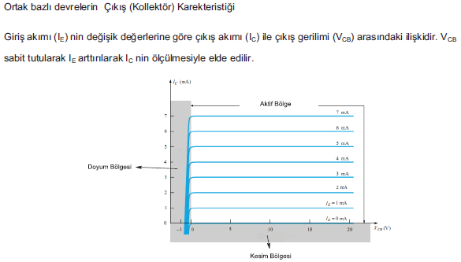
Transistör bağlantı şekilleri (ortak bazlı devre)

Slide 5
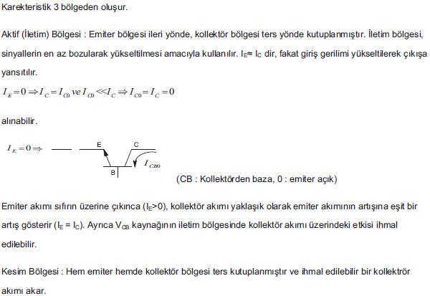
Transistör bağlantı şekilleri (ortak bazlı devre)

Slide 6
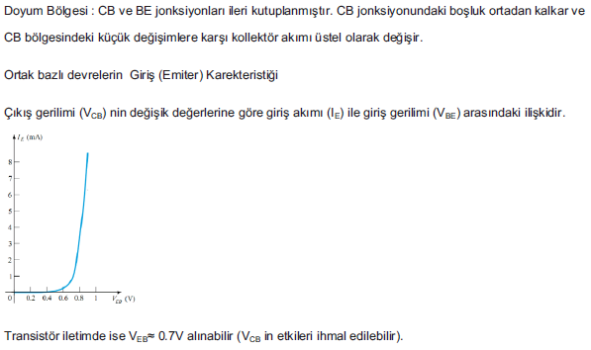
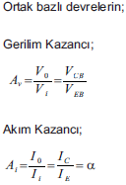
Transistör bağlantı şekilleri (ortak bazlı devre)

Slide 7
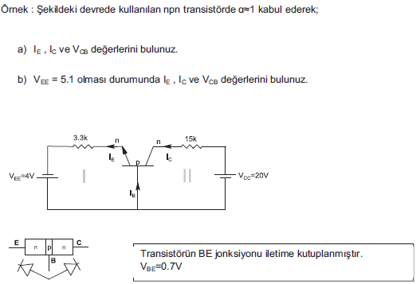
Transistör bağlantı şekilleri (ortak bazlı devre)

Slide 8
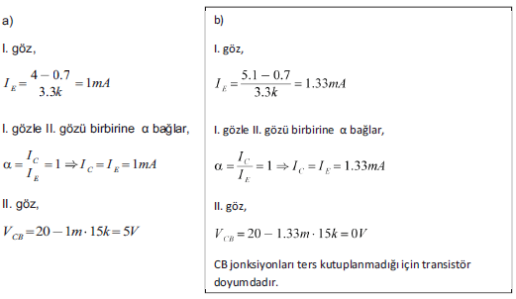
Transistör bağlantı şekilleri (ortak bazlı devre)

Slide 9
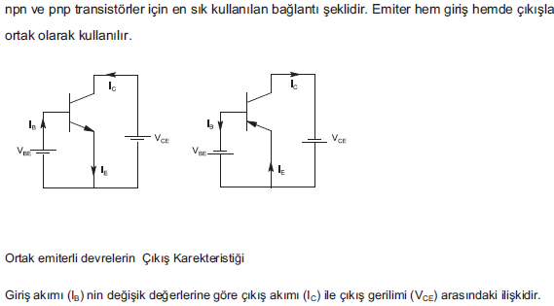
Transistör bağlantı şekilleri (ortak emiterli devre)

Slide 10
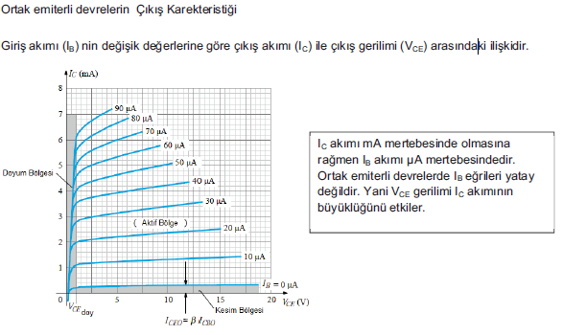
Transistör bağlantı şekilleri (ortak emiterli devre)

Slide 11
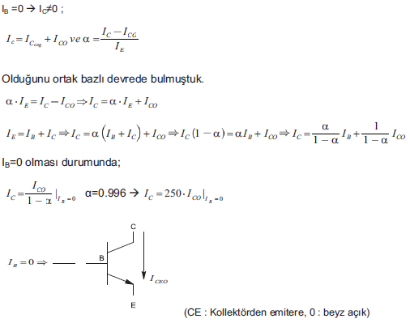
Transistör bağlantı şekilleri (ortak emiterli devre)

Slide 12
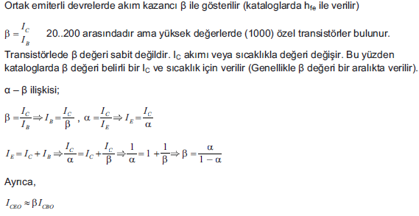
Transistör bağlantı şekilleri (ortak emiterli devre)

Slide 13
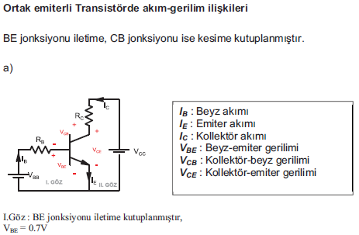
Transistör bağlantı şekilleri (ortak emiterli devre)

Slide 14
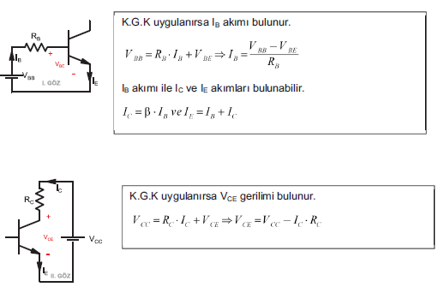
Transistör bağlantı şekilleri (ortak emiterli devre)

Slide 15
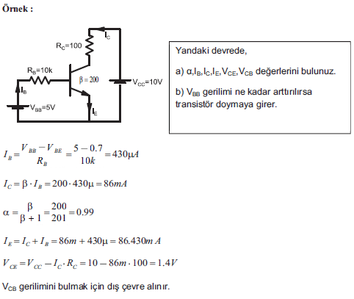
Transistör bağlantı şekilleri (ortak emiterli devre)

Slide 16
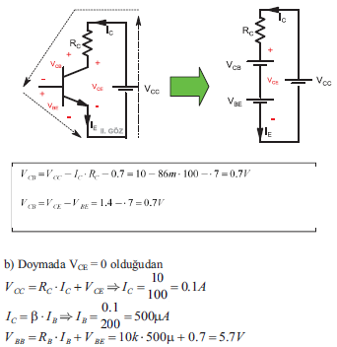
Transistör bağlantı şekilleri (ortak emiterli devre)

Slide 17
KAYNAKLAR
1. Dr. Öğr. Üyesi Tarık Erfidan, Kocaeli Üniversitesi, Elektrik Mühendisliği, Elektronik Ders Notu, Kocaeli 2012

